Slide 1
Bli kjent

Slide 2
Tips
Bytt på å lese kortene høyt
La alle få snakke og vis respekt
Du må ikke svare hvis du ikke vil
Målet er ikke å bli raskt ferdig med kortene, men å få en god samtale

Slide 3
3 tips til en inkluderende samtale
https://www.youtube.com/watch?v=NOOVlabB0bk

Slide 5
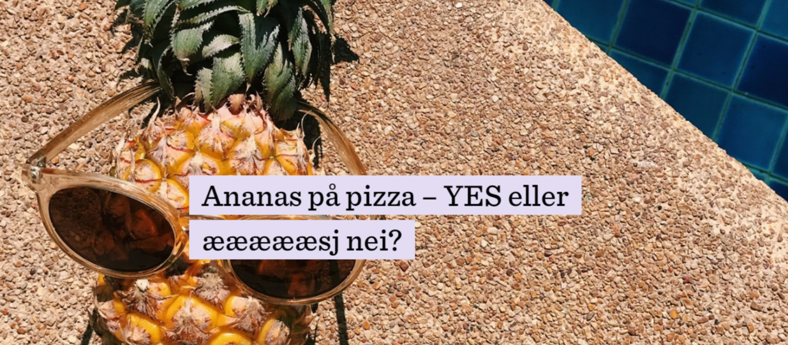

Slide 6
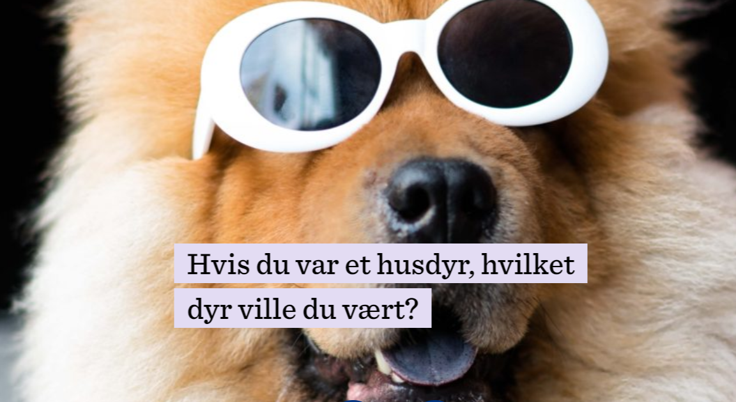

Slide 7
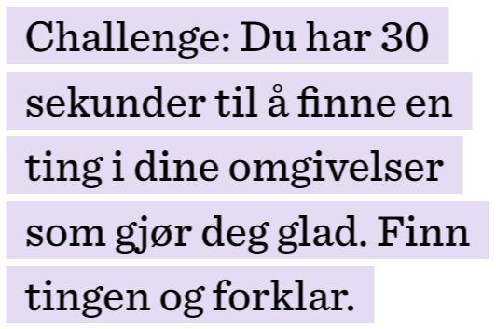

Slide 8
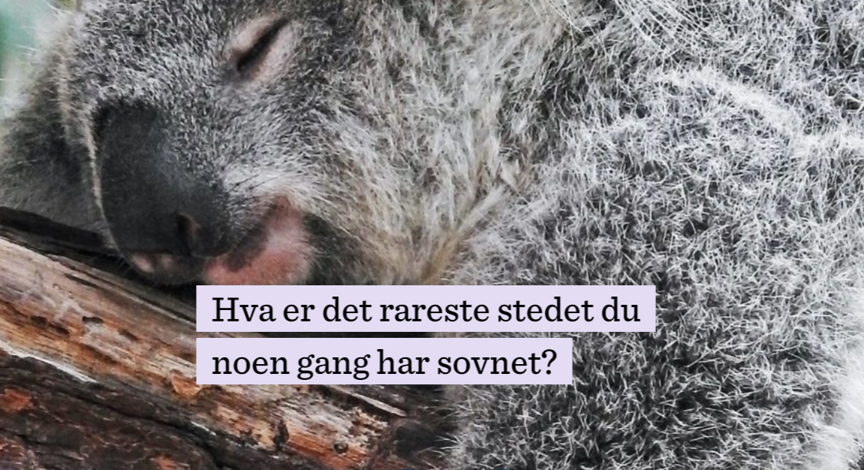

Slide 9
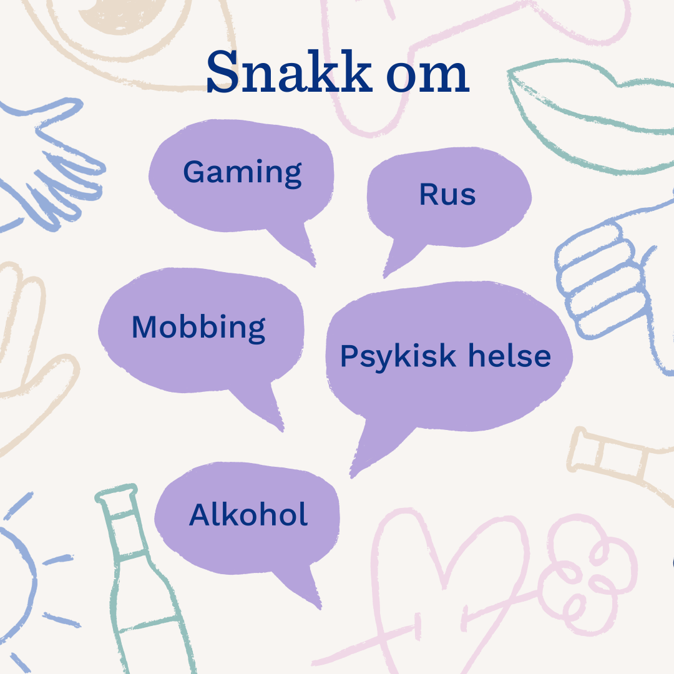
Snakk videre på www.blakors.no/snakkekort

